Slide 1

PUSH-RELABEL

Slide 2
Equipe:
HISMAEL COSTA
ISAAC RIBEIRO
RAFAEL COSTA
RODRIGO LIMA
TAMIRES ARIANE

Slide 3
INTRODUÇÃO
1

Slide 4
REDE DE FLUXO
G = (V,E) é um grafo dirigido no qual cada aresta (u,v) E tem uma capacidade não negativa c(u,v) ≥ 0;
Possui os vértices fonte s e sorvedouro t;

Slide 5
FLUXO
Restrição de capacidade: ∀u,v ∈ E, exige-se 0 ≤ f(u, v) ≤ c(u, v)
Conservação de fluxo: ∀u ∈ V-{s,t}, impõe-se Σ _{(v∈V)} f(u,v) = Σ _{(u∈V)} f(v,u)
1
∀u,v ∈ V, f(u,v) = -f(v,u)
2
3

Slide 6

FLUXO MÁXIMO
“
...dado um ponto inicial s e t e um ponto final, descobrir qual o fluxo máximo que pode transitar de s para t dentro de uma rede direcionada...” (SANTOS, 2013,p.06).

Slide 7
Aplicação

Slide 8
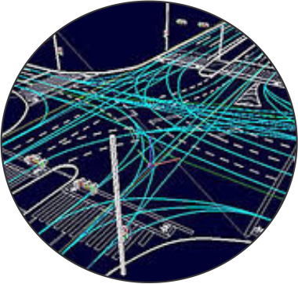
Otimização de fluxo em grafos
Trabalho de graduação
Universidade Federal do Paraná
Aplicação
Custo computacional

Slide 9

Os problemas
Controle do fluxo de estudantes que vão da UFC para o RU;
Distribuição de um dado produto por 3 fornecedores de capacidades distintas.

Slide 10
Outros exemplos
Peças se deslocando por linhas de montagem
Controle de fluxo
Líquido fluindo por uma rede de tubos
Líquido fluindo
por uma rede de tubos

Slide 11
Algoritmo

Slide 12
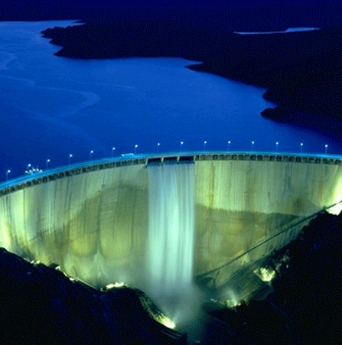
Intuição
Baseia-se na intuição física de que o fluxo naturalmente flui “para baixo”.
Os vértices possuem “alturas”, rótulos h(v);
O fluxo de vértices de alturas maiores é enviado para vértices de alturas menores.

Slide 13
Funcionamento
O algoritmo Push-Relabel essencialmente aumenta o fluxo aresta por aresta, da fonte ao sorvedouro.
Não mantém um fluxo em cada iteração;
Não viola a condição de conservação.

Slide 14

Funcionamento
Operações básicas:
Empurrar fluxo;
Remarcar vértice.

Slide 15
Funcionamento
O vértice inicial recebe como altura o número de vértices presente no grafo, os demais altura zero.
As arestas de s até seus vizinhos recebem como fluxo toda a sua capacidade.

Slide 16
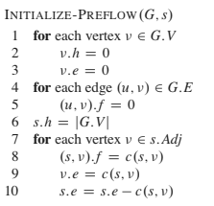
Funcionamento
v1
14
v4
12
12
S
T
2
4
14
v2
v3
11
17

Slide 17
Funcionamento
V1
h=0
14
V4
h=0
12
12
S
h=6
2
T
h=0
4
14
V2
h=0
V3
h=0
11
17

Slide 18
Funcionamento
V1
h=0
0/14
V4
h=0
0/12
0/12
S
h=6
0/2
T
h=0
0/4
0/14
V2
h=0
V3
h=0
0/11
0/17

Slide 19
Funcionamento
e=12
V1
h=0
14
V4
h=0
12/12
12
S
h=6
T
h=0
2
4
14
V2
h=0
V3
h=0
11
17

Slide 20
Funcionamento
e=12
V1
h=0
14
V4
h=0
12/12
12
S
h=6
T
h=0
2
4
14/14
V2
h=0
V3
h=0
11
17
e=14

Slide 21
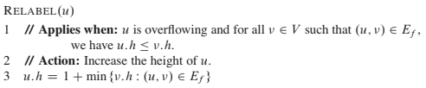
Funcionamento
e=12
V1
h=1
0/14
V4
h=0
12/12
0/12
e=0
S
h=6
0/2
T
h=0
0/4
14/14
V2
h=0
V3
h=0
0/11
0/17
e=14

Slide 22
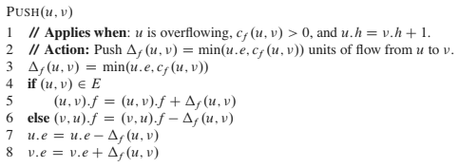
Funcionamento
e=12
V1
h=1
0/14
V4
h=0
12/12
0/12
e=0
S
h=6
0/2
T
h=0
0/4
14/14
V2
h=0
V3
h=0
0/11
0/17
e=14

Slide 23
Funcionamento
e=10
V1
h=1
14
V4
h=0
12/12
12
e=0
S
h=6
2/2
T
h=0
4
14/14
V2
h=0
V3
h=0
11
17
e=16

Slide 24
Funcionamento
e=0
e=10
V1
h=1
10/14
V4
h=0
12/12
12
e=0
S
h=6
2/2
T
h=0
4
14/14
V2
h=0
V3
h=0
11
17
e=16

Slide 25
Funcionamento
e=0
e=10
V1
h=1
10/14
V4
h=0
12/12
12
e=0
S
h=6
2/2
T
h=0
4
14/14
V2
h=1
V3
h=0
16/17
11
e=0
e=16

Slide 26
Funcionamento
e=4
e=10
V1
h=1
10/14
V4
h=0
12/12
12
e=0
S
h=6
2/2
T
h=0
4/4
14/14
V2
h=1
V3
h=2
16/17
11
e=0
e=12

Slide 27
Funcionamento
e=0
e=14
V1
h=1
14/14
V4
h=0
12/12
12
e=0
S
h=6
2/2
T
h=0
4/4
14/14
V2
h=1
V3
h=2
16/17
11
e=0
e=12

Slide 28
Funcionamento
e=0
e=14
V1
h=1
14/14
V4
h=0
12/12
12
e=0
S
h=6
2/2
T
h=0
e=11
4/4
14/14
V2
h=1
V3
h=2
16/17
11/11
e=0
e=1

Slide 29
Funcionamento
e=0
e=14
V1
h=1
14/14
V4
h=0
12/12
12
e=0
S
h=6
2/2
T
h=0
e=11
4/4
14/14
V2
h=1
V3
h=2
15/17
11/11
e=1
e=0

Slide 30
Funcionamento
e=0
e=14
V1
h=1
14/14
V4
h=0
12/12
12
e=1
S
h=6
2/2
T
h=0
e=11
4/4
13/14
V2
h=7
V3
h=2
15/17
11/11
e=0
e=0

Slide 31
Funcionamento
e=0
e=2
V1
h=1
14/14
V4
h=1
12/12
12/12
e=1
S
h=6
2/2
T
h=0
e=23
4/4
13/14
V2
h=7
V3
h=2
15/17
11/11
e=0
e=0

Slide 32
Funcionamento
e=2
e=0
V1
h=1
12/14
V4
h=2
12/12
12/12
e=1
S
h=6
2/2
T
h=0
e=23
4/4
13/14
V2
h=7
V3
h=2
15/17
11/11
e=0
e=0

Slide 33
Funcionamento
e=0
e=0
V1
h=7
12/14
V4
h=2
10/12
12/12
e=3
S
h=6
2/2
T
h=0
e=23
4/4
13/14
V2
h=7
V3
h=2
15/17
11/11
e=0
e=0

Slide 34

Implementação

Slide 35

Exemplos
Praticos

Slide 36
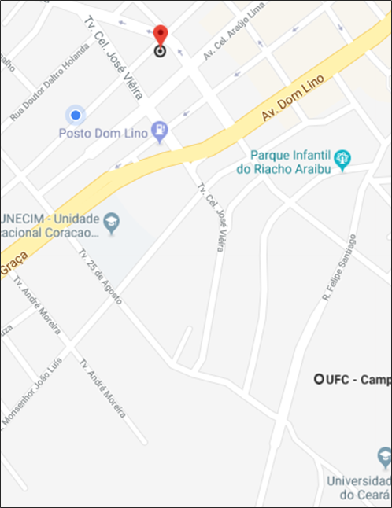
Problema 1
Fluxo Máximo de Alunos do Campus ao R.U

Slide 37
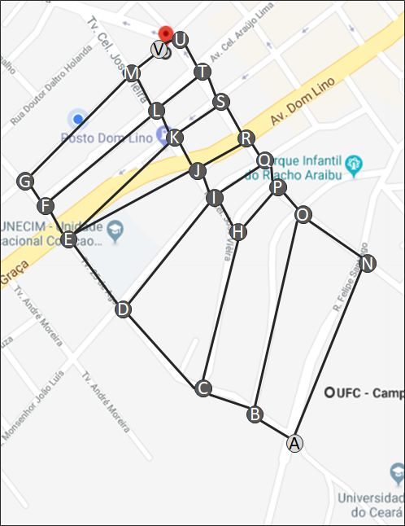
Problema 1
Fluxo Máximo de Alunos do Campus ao R.U

Slide 38
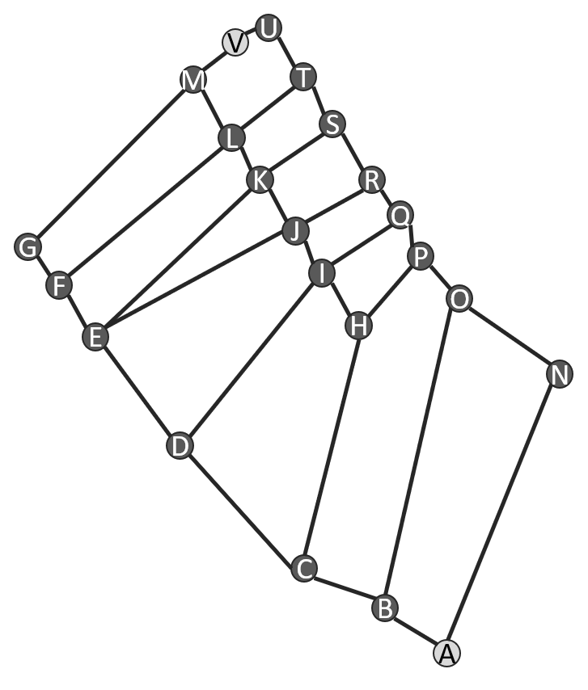
Problema 1
Fluxo Máximo de Alunos do Campus ao R.U

Slide 39
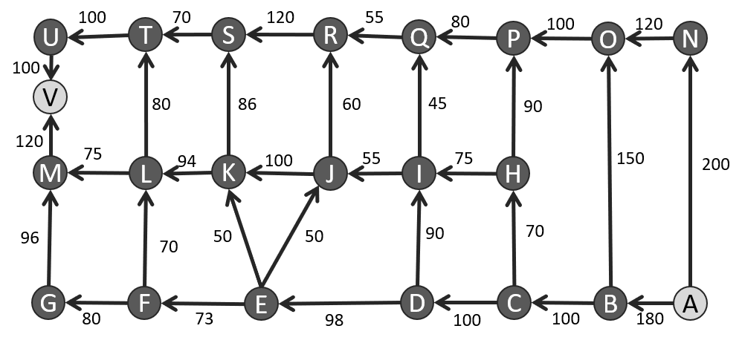

Slide 40
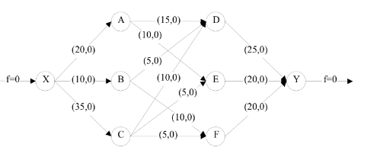
Problema 2
Fluxo Máximo entre depositos

Slide 41
?
DUVIDAS

Slide 42


